Slide 1
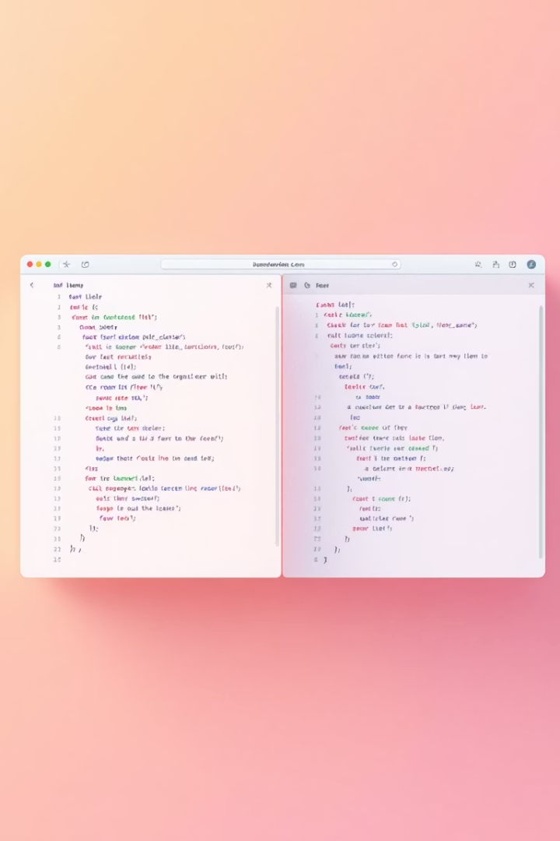
พื้นฐาน HTML คืออะไร?
HTML หรือ HyperText Markup Language คือภาษาหลักสร้างเว็บเพจ.
HTML ใช้แท็กกำหนดโครงสร้างและเนื้อหาเพื่อแสดงผลในเว็บเบราว์เซอร์.
by CoptCake Chanel

Slide 2
โครงสร้าง HTML พื้นฐาน
<!DOCTYPE html>
<html>
ประกาศเอกสารเป็น HTML5 เพื่อแสดงผลอย่างถูกต้อง
แท็กหลักครอบคลุมเอกสารทั้งหมด
<head>
<body>
เก็บข้อมูลเอกสาร เช่น title และลิงก์ CSS
ส่วนแสดงเนื้อหาบนหน้าเว็บ

Slide 3
แท็ก HTML ที่พบบ่อย
<h1> ถึง <h6>
<a>
<div>
ใช้กำหนดหัวเรื่องในหลายระดับ
ลิงก์เชื่อมโยงไปยังหน้าเว็บอื่น
กล่องแบ่งส่วนเนื้อหา
<p>
<img>
<span>
สร้างย่อหน้าข้อความ
แสดงรูปภาพบนหน้าเว็บ
แท็กสำหรับช่วงข้อความเล็กๆ

Slide 4
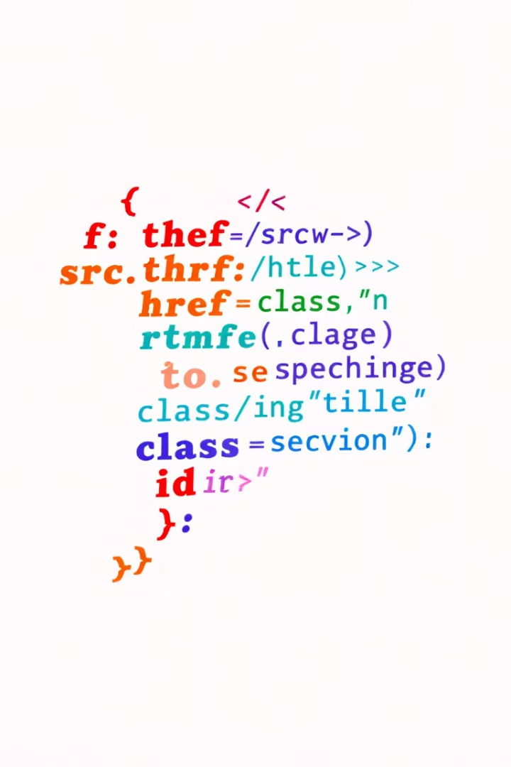
แอตทริบิวต์ (Attributes)
src
แหล่งที่มาของรูปภาพ ใช้กับแท็ก <img>
href
URL ของลิงก์ ใช้กับแท็ก <a>
class
กำหนดกลุ่มเพื่อใช้กับ CSS
id
ระบุ ID เฉพาะไม่ซ้ำกันในเอกสาร

Slide 5
ลิงก์และรูปภาพใน HTML
ลิงก์ <a>
รูปภาพ <img>
สร้างลิงก์เชื่อมไปยัง URL อื่น เช่น <a href="URL">ข้อความ</a>
แสดงภาพจาก URL และใช้ alt เป็นคำอธิบายภาพ
alt แสดงเมื่อรูปภาพไม่โหลด

Slide 6
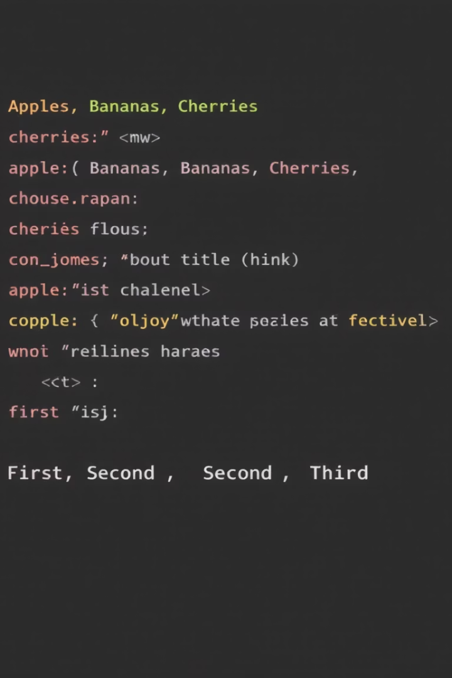
การใช้รายการใน HTML
<ul>
<ol>
รายการไม่มีลำดับที่แสดงจุดหัวข้อ
รายการมีลำดับหมายเลขตามลำดับขั้นตอน
<li>
ใช้สำหรับรายการแต่ละรายการใน ul หรือ ol

Slide 7
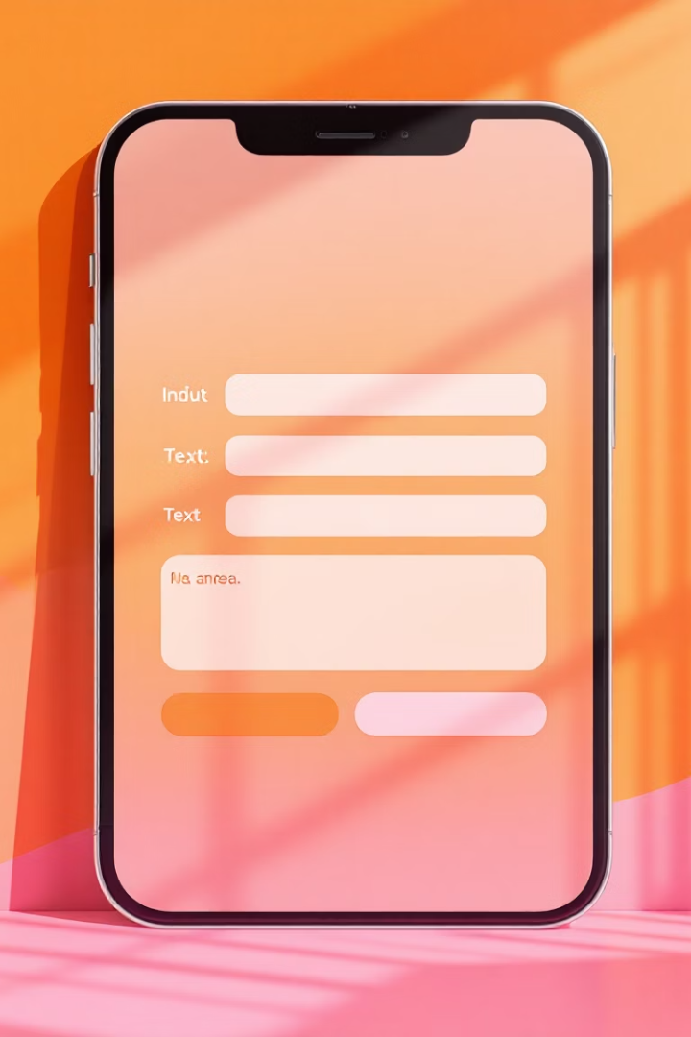
แบบฟอร์มสำหรับการรับข้อมูล
1
<form>
สร้างแบบฟอร์มสำหรับรับข้อมูลผู้ใช้
2
<input>
ช่องกรอกข้อมูล เช่น text, password, email
3
<textarea>
ช่องกรอกข้อความหลายบรรทัด
4
<button>
ปุ่มส่งข้อมูลแบบฟอร์ม

Slide 8
Semantic Elements ใน HTML5
<header>
<article>
<footer>
ส่วนหัวเอกสารหรือส่วนใดส่วนหนึ่ง
เนื้อหาหลักของหน้าเว็บ
ส่วนท้ายของเอกสารหรือส่วน
<nav>
<aside>
โครงสร้างนำทางเว็บไซต์
เนื้อหาเสริม เช่น แถบข้าง

Slide 9
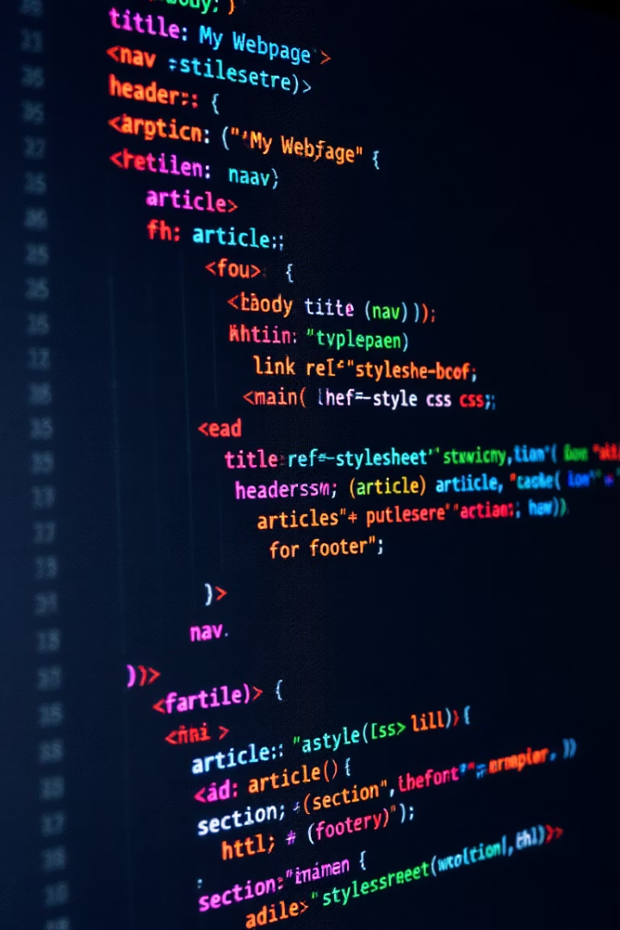
ตัวอย่างโค้ด HTML ง่ายๆ
<!DOCTYPE html>
<html>
<head>
<title>หน้าเว็บตัวอย่าง</title>
</head>
<body>
<h1>สวัสดีโลก</h1>
<p>นี่คือข้อความตัวอย่างบนเว็บ</p>
<a href="https://www.example.com">ลิงก์ไปเว็บอื่น</a>
<img src="image.jpg" alt="รูปภาพตัวอย่าง">
</body>
</html>

Slide 10
สรุปและแหล่งข้อมูลเพิ่มเติม
HTML เป็นพื้นฐานเว็บสำคัญ
เรียนรู้เพิ่มเติมจาก MDN & W3Schools
ฝึกเขียนโค้ดและทดลองสร้างเว็บ
สำคัญที่จะฝึกเขียนและทดสอบบ่อยๆ เพื่อความชำนาญ.

